Slide 1
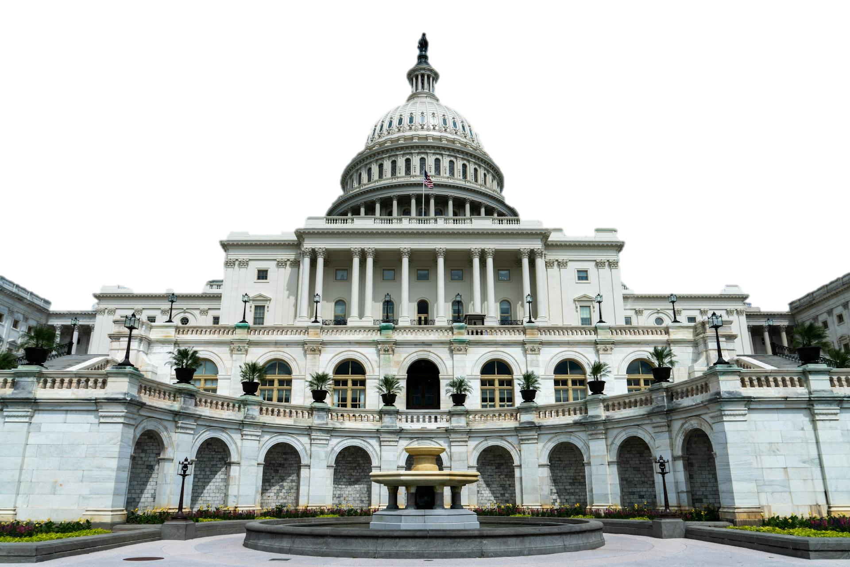
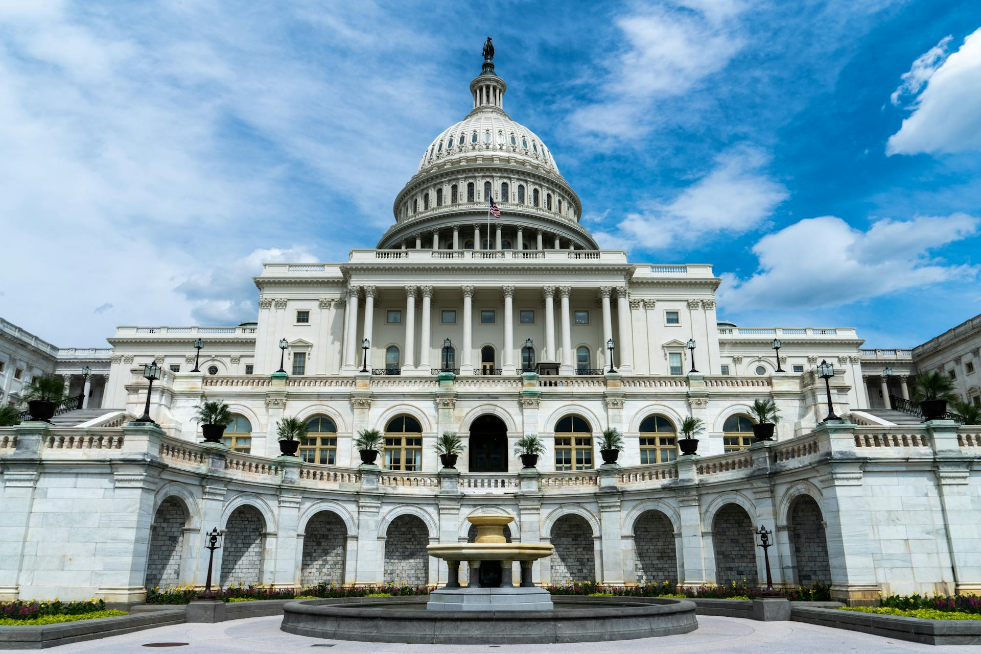
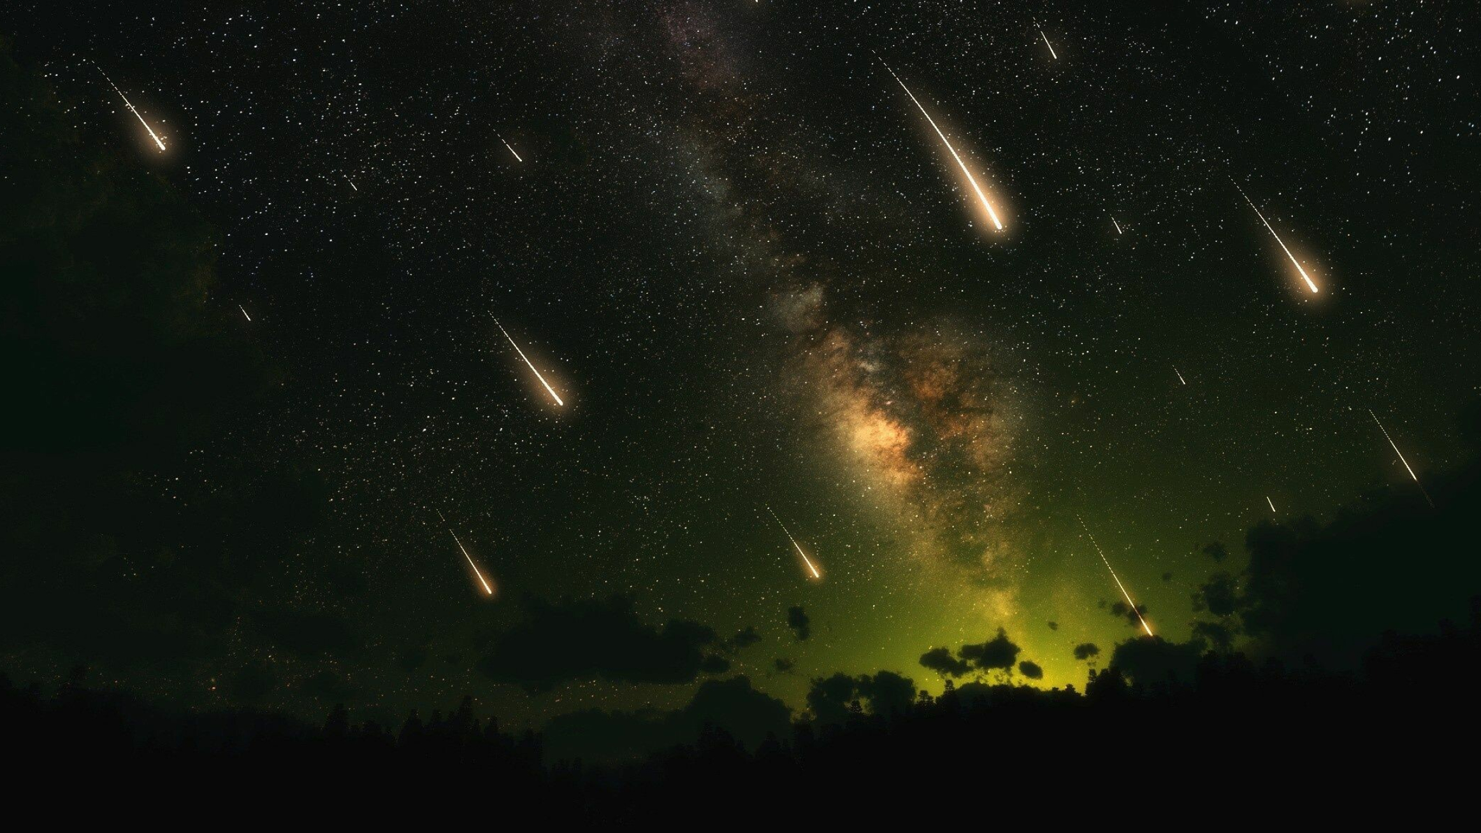
KAROTAINE
BEFORE

Slide 2
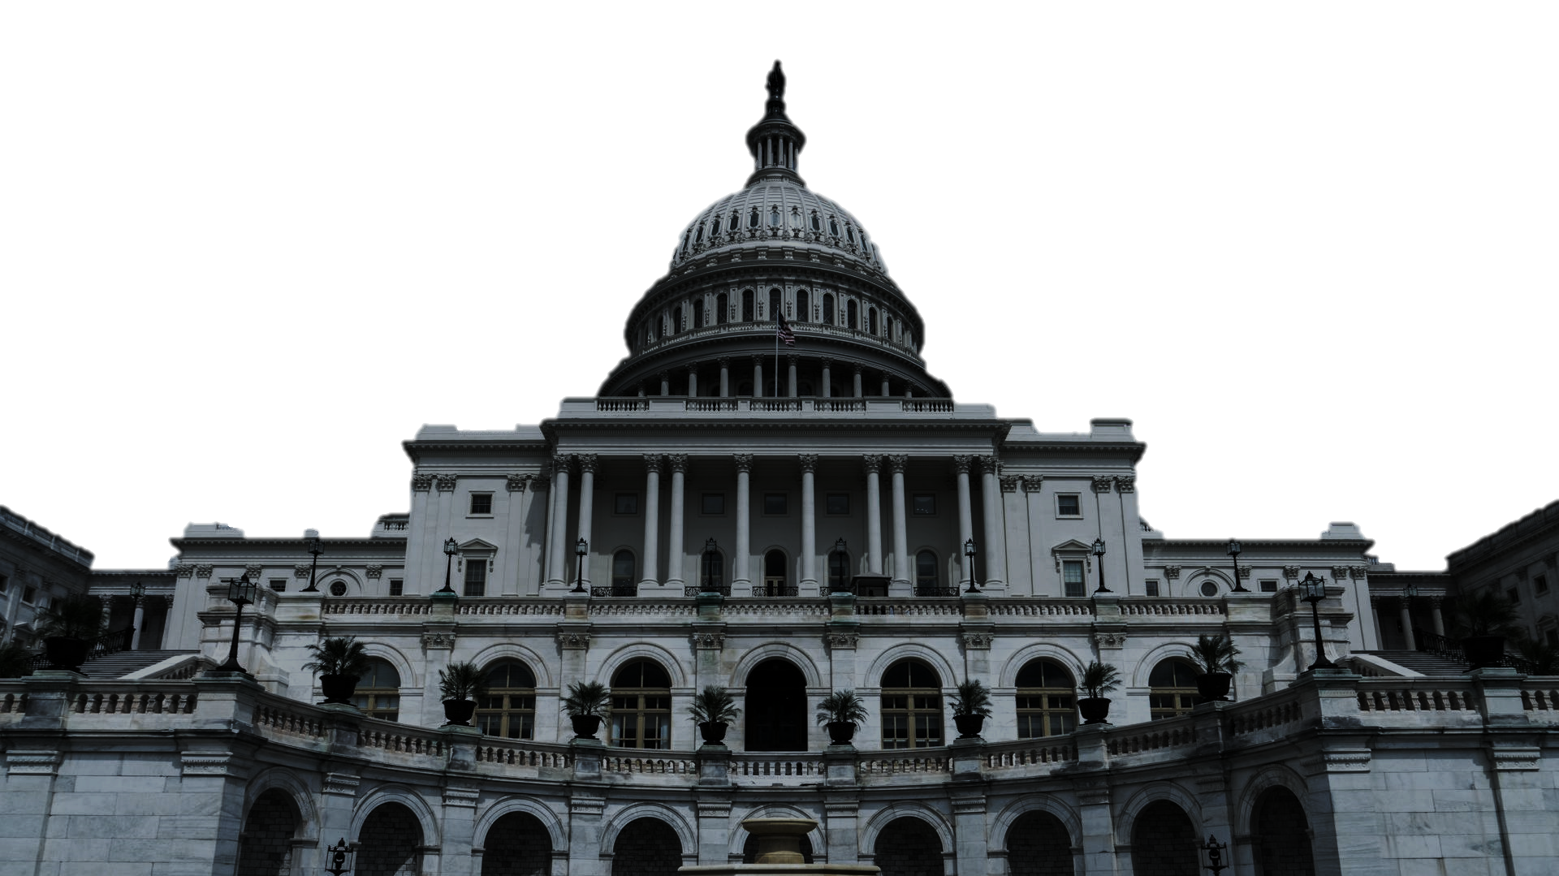
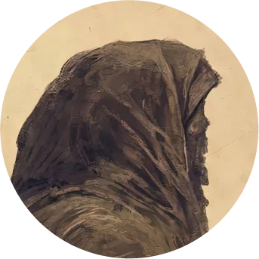



KAROTAINE
BEFORE
GOUVERNEMENT
Marc
Mathilde
Charles
JP

Slide 3

GOUVERNEMENT
Marc
Mathilde
Charles
JP

Slide 4

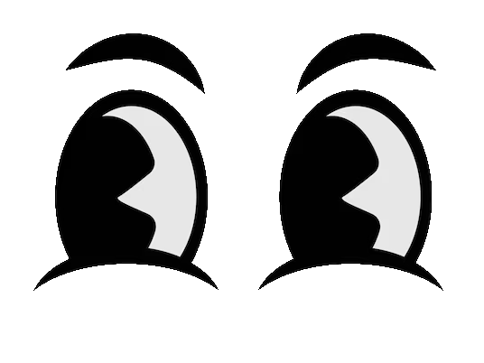
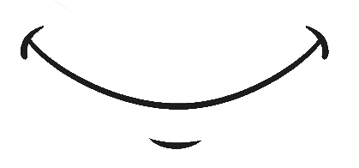

CONCEPT
Répandre la bienveillance Nourrir la population Proposer des recettes
Aider son prochain

Slide 5

CHARTE GRAPHIQUE
Emblème de la nation Police = Poppins Palette de couleurs
Wireframe
La carotte rend aimable

Slide 6
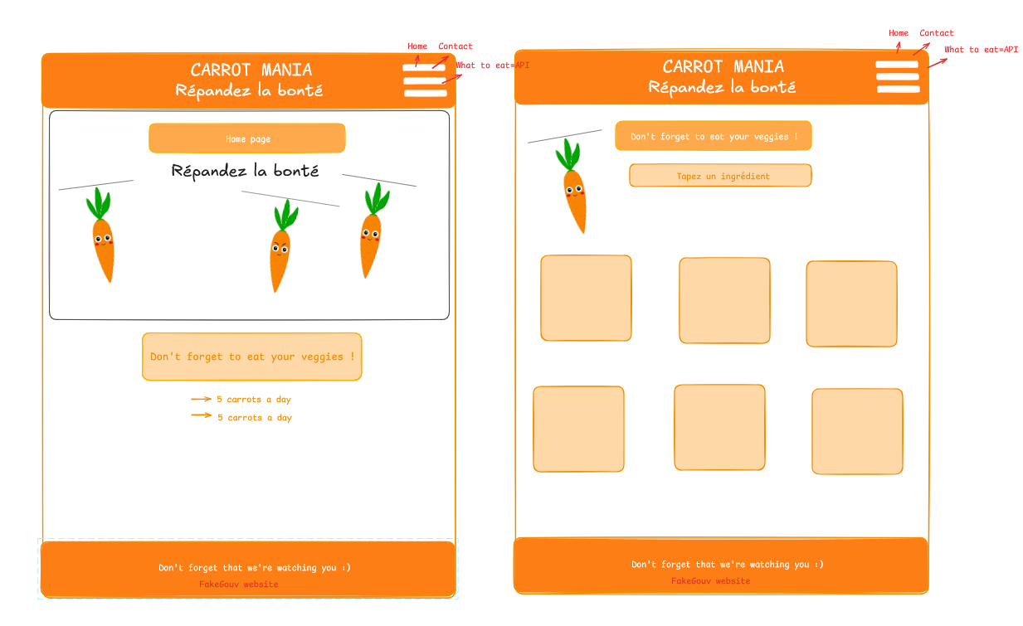

DEMO

Slide 7
DEMO

